Slide 1
Hamming Code
HELENA CARDOSO
TIAGO CORREIA

Slide 2
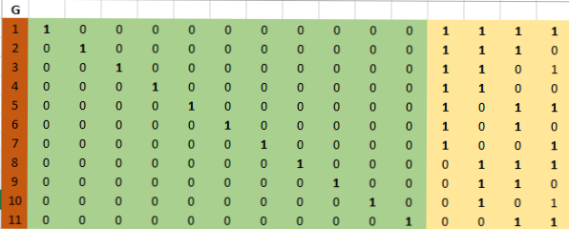
Encoder – Matriz G

Slide 3
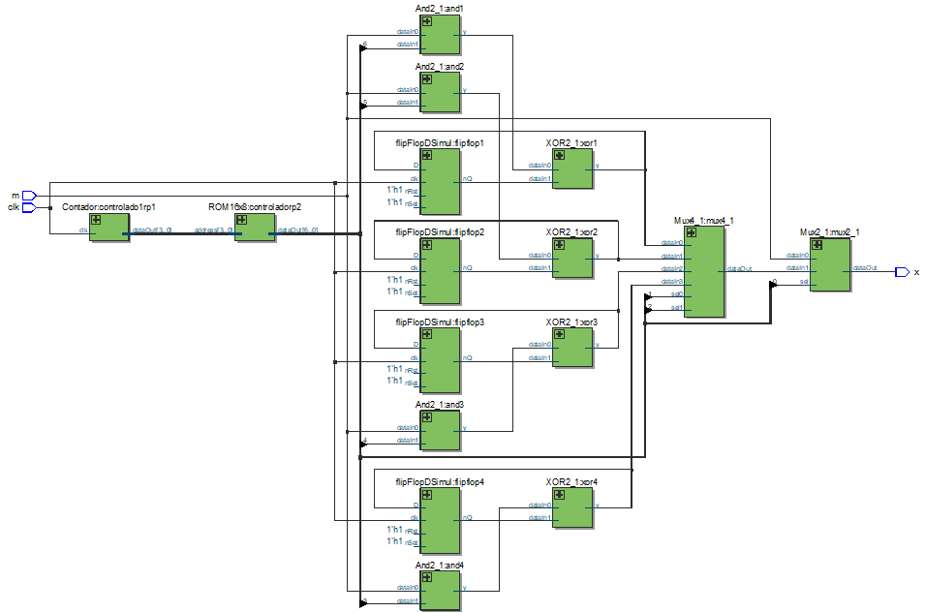
ENCODER

Slide 4
DECODER
 | x0 | x1 | x2 | x3 | x4 | x5 | x6 | x7 | x8 | x9 | x10 | x11 | x12 | x13 | x14
P1 | 1 | 1 | 1 | 1 | 1 | 1 | 1 | 0 | 0 | 0 | 0 | 1 | 0 | 0 | 0
P2 | 1 | 1 | 1 | 1 | 0 | 0 | 0 | 1 | 1 | 1 | 0 | 0 | 1 | 0 | 0
P4 | 1 | 1 | 0 | 0 | 1 | 1 | 0 | 1 | 1 | 0 | 1 | 0 | 0 | 1 | 0
P8 | 1 | 0 | 1 | 0 | 1 | 0 | 1 | 1 | 0 | 1 | 1 | 0 | 0 | 0 | 1
P1 = ((x0 xor x1) xor (x2 xor x3)) xor ((x4 xor b5) xor (x6 xor b11))
P2 = ((x0 xor x1) xor (x2 xor x3)) xor ((x7 xor x8) xor (x9 xor b12))
P4 = ((x0 xor x1) xor (x4 xor x5)) xor ((x7 xor x8) xor (x10 xor x13))
P8 = ((x0 xor x2) xor (x4 xor x6)) xor ((x7 xor x9) xor (x10 xor x14))
Notes:
Matriz H

Slide 5
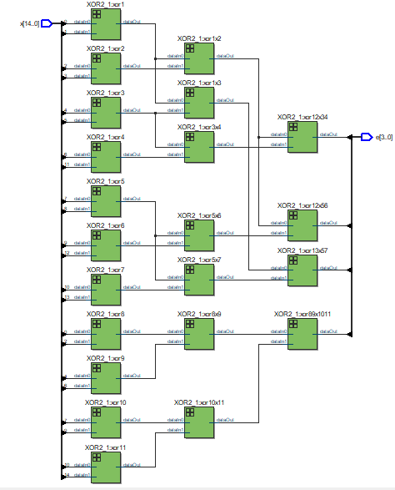
DECODER
Notes:
H x y (transposta)
Agrupando as repetições de xors conseguimos remover alguns xors (ciclos de atraso). No inicio sem o agrupamento teríamos 28 xors, no entanto no final obtivemos 22 xors com 3 niveis

Slide 6
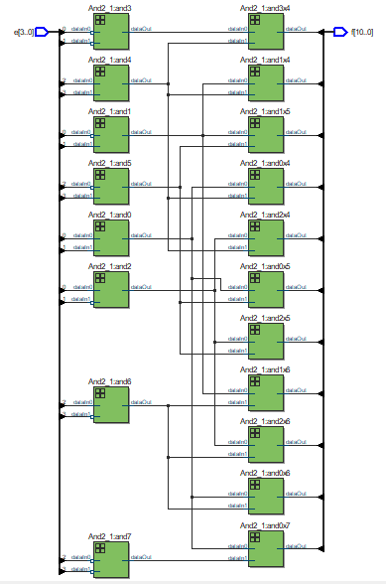
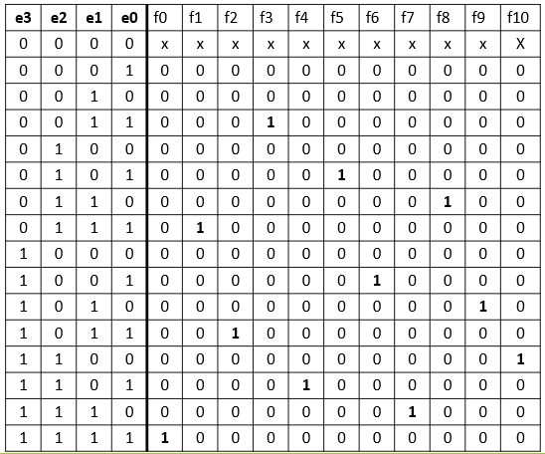
DETETAR O ERRO
f0 = e3 and e2 and e1 and e0
f1 = not e3 and e2 and e1 and e0
f2 = e3 and not e2 and e1 and e0
f3 = not e3 and not e2 and e1 and e0
f4 = e3 and e2 and not e1 and e0
f5 = not e3 and e2 and not e1 and e0
f6 = e3 and not e2 and not e1 and e0
f7 = e3 and e2 and e1 and not e0
f8 = not e3 and e2 and e1 and not e0
f9 = e3 and not e2 and e1 and not e0
F10 = e3 and e2 and not e1 and not e0
Notes:
Aqui fizemos um descodificador costumizavel de 4 para 11 de forma a detetar o bit errado. Conseguimos fazer com que o bit errado ficasse a 1 e os restantes a 0. Os bits de paridade não têm equação pois não entram na mensagem, pois mesmo tendo erro não é necessário a sua correção

Slide 7
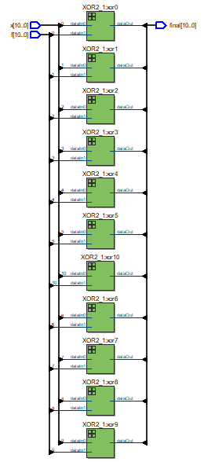
CORRIGIR O ERRO
Notes:
Para corrigirmos os erros usamos xors . Fazemos xor bit a bit da mensagem enviada , com os 11 bits do bloco anterior(detetor de erro).
Relembrar : a xor 0 = a
a xor 1 = not a

